Slide 1



Slide 2


Slide 3
¿Qué resuelve Blockchain ?
“Blockchain technology enables agreements to be collectively maintained by anyone, taking away the monopoly of “truth” maintenance from central authorities”
Notes:
La tecnología de Blockchain permite que los acuerdos sean mantenidos colectivamente por cualquier persona, quitando el monopolio del mantenimiento de la "verdad" de las autoridades centrales

Slide 4
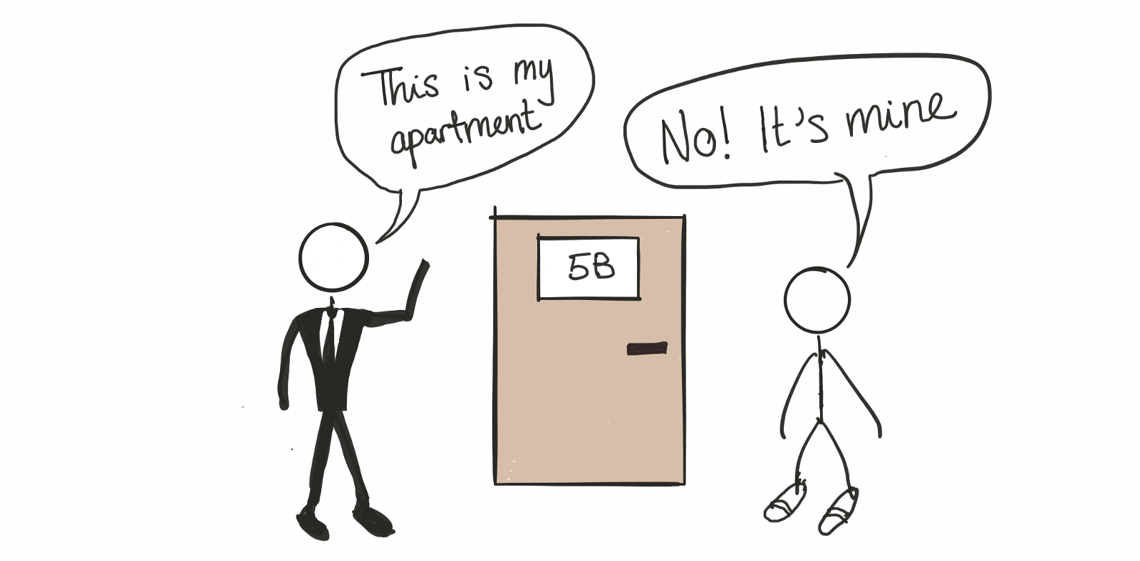
Notes:
ACUERDOS
Ej. Acuerdos de pertenencia

Slide 5
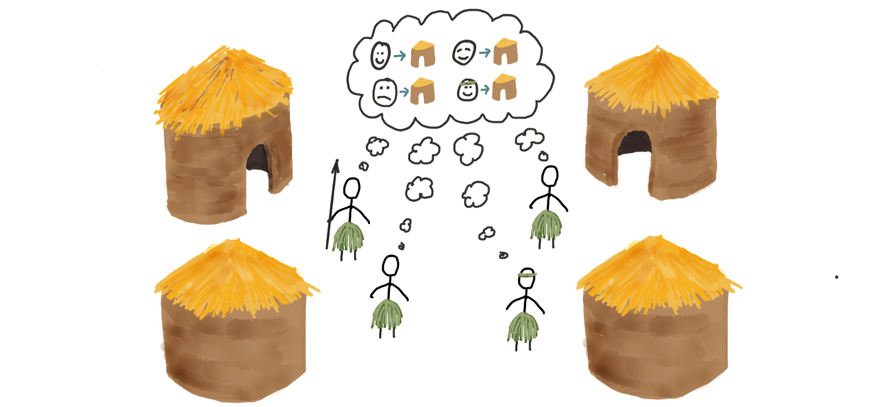
Notes:
CONFIANZA
Ej. Confianza entre un grupo de personas conocidas y desconocidas

Slide 6
¿Qué es Blockchain ?
“Is a continuously growing list of records, called blocks, which are linked and secured using cryptography”
Notes:
Es una lista de registros en continuo crecimiento, llamados bloques, que están vinculados y asegurados mediante criptografía

Slide 7
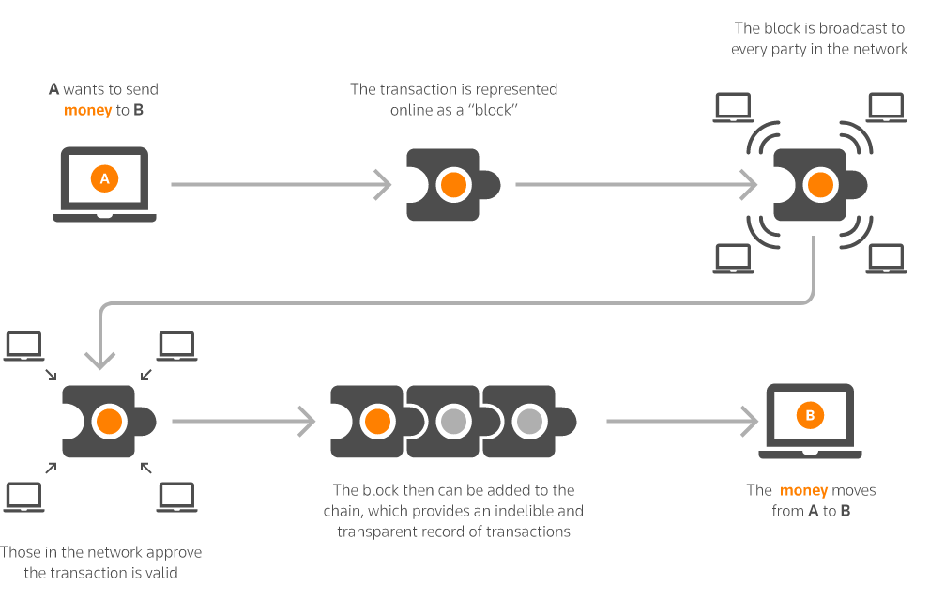

Slide 8
x2

Slide 9

Bitcoin es la primera implementación exitosa de una criptomoneda utilizando la tecnología blockchain.
Notes:
Satoshi Nakamoto, año 2008 Problema del doble gasto

Slide 10

Ethereum es un rediseño de la tradicional Blockhain la cual permite ejecutar “Contratos Inteligentes”.
Notes:
Vitalik Buterin, año 2013 Problema del doble gasto

